Slide 1
Pertemuan 6 Array

Slide 2
Array
Array adalah sebuah objek yang memiliki sejumlah elemen (komponen) dengan tipe yang sama.
Untuk mengacu ke elemen tertentu dalam array, kita dapat menggunakan ‘array-access expression’ yang terdiri dari nama array dan index (subscript) dari elemen tersebut.
Index dari suatu array bernilai positif integer. Dan dimulai dari 0.

Slide 3
Pendeklarasian Array
  Contoh :
  int b[] = new int[100];
Membuat array bernama b dengan jumlah elemen adalah 100 untuk menampung nilai int. Index dari 0 – 99
  Atau
  int b[];
  B = new int[100];

Slide 4
Pendeklarasian Array
Dapat dilakukan dengan cara berikut :
Jika kita ingin membuat array bernama array1 dan array2 masing-masing memiliki 10 dan 20 elemen utk nilai double :

Slide 5
Menggunakan Array Initializer
Menggunakan tanda koma sebagai pemisah antara masing-masing elemen array dan semua elemen berada di antara { dan }.
Contoh :

Slide 6
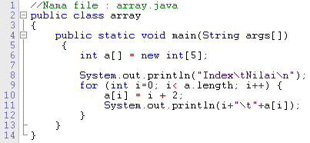
Contoh

Slide 7
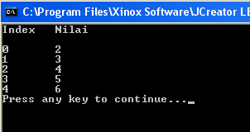
Hasil

Slide 8
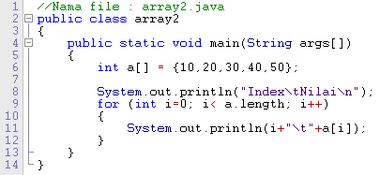
Contoh

Slide 9
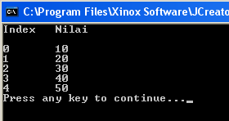
Hasil

Slide 10
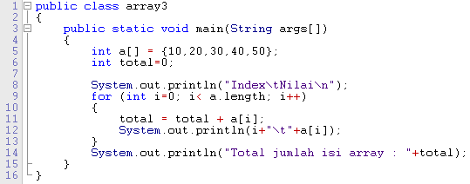
Menjumlahkan isi Elemen Array

Slide 11
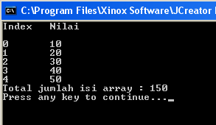
Hasil

Slide 12
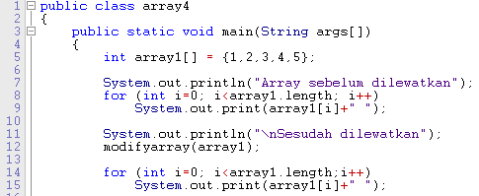
Melewatkan Array pada Method

Slide 13
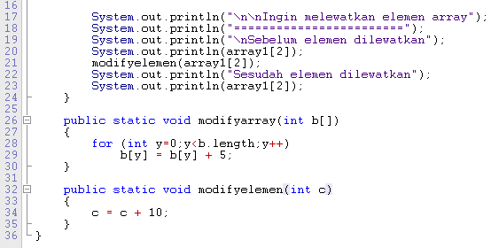

Slide 14
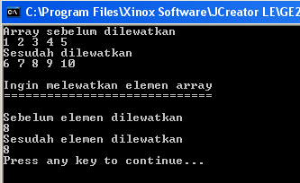
Hasil

Slide 15
Catatan tentang passing(melewatkan) argumen pada method
Ada dua cara utk passing argumen pada methods
Pass-by-value
- Copy dari nilai argumen yg dikirim ke suatu metode
- Pada Java, tiap primitive data adalah pass-by-value
Pass-by-reference
- Pemanggil memberikan akses langsung ke datanya
- Method yg dipanggil bisa memanipulasi isi data
- Lebih cepat dari pass-by-value
- Di Java, tiap objek dilewatkan sbg pass-by-reference
        Di Java, arrays adalah objek
        Karena itu, arrays dilewatkan sebagai reference

Slide 16
Array Multidimensi
Array dapat dipakai utk merepresentasikan table nilai yang diatur ke dalam bentuk baris dan kolom
Untuk mengacu kepada elemen dari suatu tabel, maka diperlukan 2 penanda. Penanda 1 adalah utk baris, dan penanda 2 utk kolom
Tabel atau array yg menggunakan 2 penanda disebut two-dimensional array (Array berdimensi 2)

Slide 17

Deklarasi Array 2 Dimensi
Mendeklarasikan array 2 dimensi bernama b yang memiliki 3 baris dan 4 kolom
Mendeklarasikan array 2 dimensi bernama b yang memiliki 2 baris, masing-masing baris memiliki jumlah kolom 5 dan 3.

Slide 18
Deklarasi Array 2 Dimensi
b memiliki 2 baris dan 2 kolom
Utk mendapatkan nilai 1 → b[0][0]
Utk mendapatkan nilai 2 → b[0][1]
Utk mendapatkan nilai 3 → b[1][0]
Utk mendapatkan nilai 4 → b[1][1]
Baris pertama memiliki 2 kolom
Baris kedua memiliki 3 kolom

Slide 19
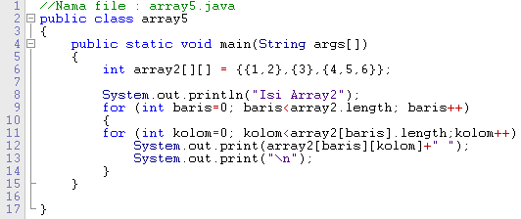
Contoh

Slide 20
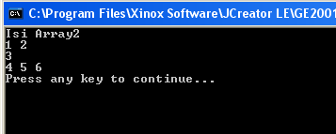
Hasil

Slide 21
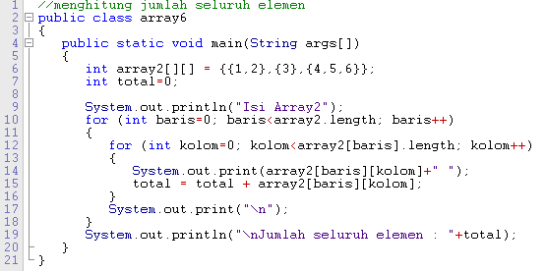
Contoh

Slide 22
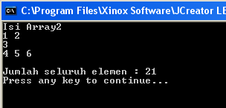
Hasil

Slide 23
Tugas 5
Buat Class Array1dimensi dengan method menginput, menampilkan dan mencari elemen array 1 dimensi!
Buat Class Matriks dengan method menginput, menampilkan, menjumlahkan 2 buah matrik 2x2 + 2x2, mengalikan 2 buah matrik 2x2 x 2x3.

